Slide 1
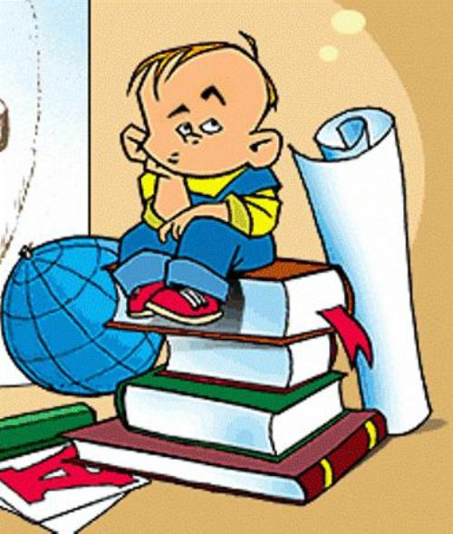
Презентация
Что изучают в школе?

Slide 2
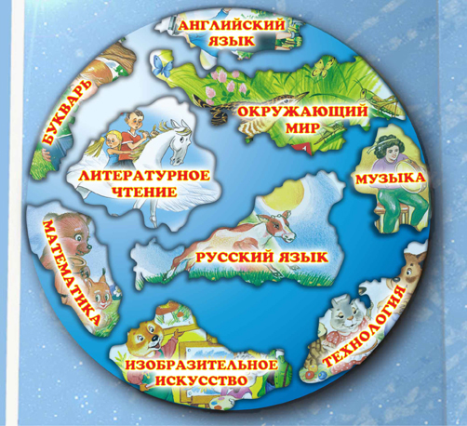

Slide 5
Чтение и литература

Slide 6
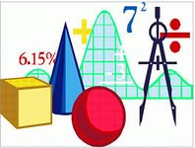
Математика и геометрия

Slide 7
История

